Slide 2
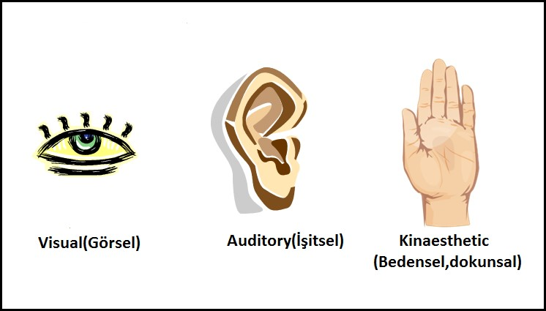
3 Tür Öğrenme Yöntemi

Slide 3
ÖĞRENME STİLLERİ NEDEN ÖNEMLİ ?
Öğrenme stilini bilmek, kişinin öğrenme ortamlarından daha etkili yararlanmasına yardımcı olur. Kişiye uygun metotlarla tam öğrenmeyi sağlayarak, daha hızlı, pratik ve kendine uygun çalışma alışkanlıkları kazanmasını, öğrenmeye karşı olumlu tutum geliştirmesini ve kendini tanımasını sağlar.

Slide 4
YENİLENEN ÖĞRETİM PROGRAMLARI
BİREYSEL FAKTÖRLER
Öğrenme sürecinin kalitesini arttırmak için öğrencilerin öğrenme stilleri, zeka boyutları (çoklu zeka kuramı), gelişim özellikleri ve öğrenme stratejileri dikkate alınmalıdır.

Slide 5
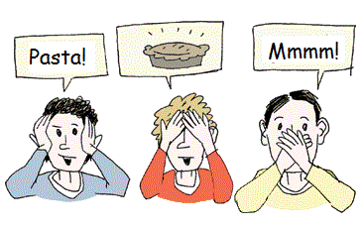
Öğrenme stillerimiz, kan grubumuz gibi doğuştan var olan karakteristik özelliğimizdir.
Öğrenme stilimiz yaşam boyu değişmez ama yaşamınızı değiştirir.
İyi veya kötü öğrenme stili yoktur. Önemli olan her öğrenciye en uygun şekilde öğreneceği stille öğretmektir.

Slide 6
BİREY KENDİ ÖĞRENME STİLİNİ BİLDİĞİNDE
• Öğrenme sürecine, öğrenme stilini devreye sokabilir.
• Etkin bir sorun çözücü durumuna gelir.
• Benlik saygısını geliştirir.
• Kendine güveni artar.
• Okula karşı olumlu tutum sergiler.
• Etkili ve başarılı öğrenme gerçekleşir.

Slide 7
GÖRSEL ÖĞRENME STİLİ
Görerek ve okuyarak öğrenmeyi tercih ederler. Kendi kendine okuyarak öğrenirler, renkli temsil, grafik ve haritaları tercih ederler
En iyi öğrenme yolları
• Kitaplar, video, filmler ve basılı malzemelerle öğrenme
• Bir gösteriyi izleme
• Çizme
• Posterle sunum yapma

Slide 8
İŞİTSEL ÖĞRENME STİLİ
İşiterek, dinleyerek ve tartışarak öğrenmeyi tercih ederler.
En iyi öğrenme yolları
• Bir öğretmeni dinleme
• Küçük ve büyük grup tartışması yapma
• Çalışma yerinde fon olarak sözsüz müzik dinleme
• Panellere katılma

Slide 9
DOKUNSAL (KİNESTETİK) ÖĞRENME STİLİ
Oyun oynayabileceği, hareket edebileceği, hoplayıp zıplayabileceği ortamlar oluşturulmalı
• Eşyaları yapıp bozma ve model inşa etme fırsatı tanınmalı
• Deney yapması için olanak tanınmalı
• Rol oynama etkinliklerine katılması için olanak tanınmalıdır.

